Slide 1
Front End Projekt
Samir Blom
Karl Berglöf
Folke Wibom

Slide 2
Mockup
Första idén!

Slide 3
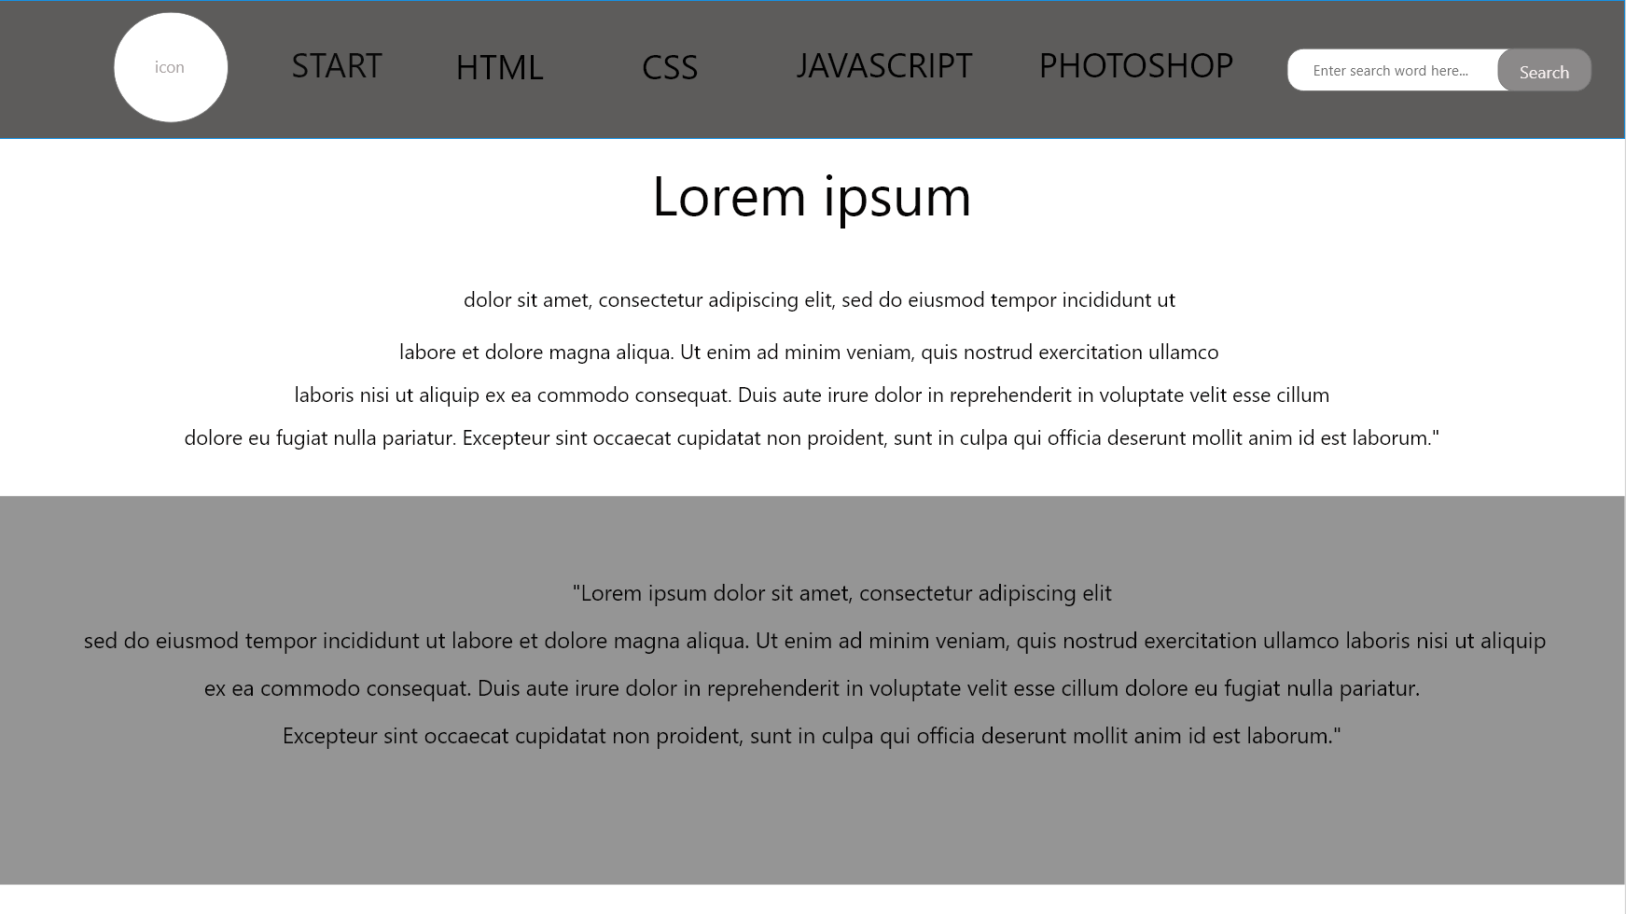

Slide 4
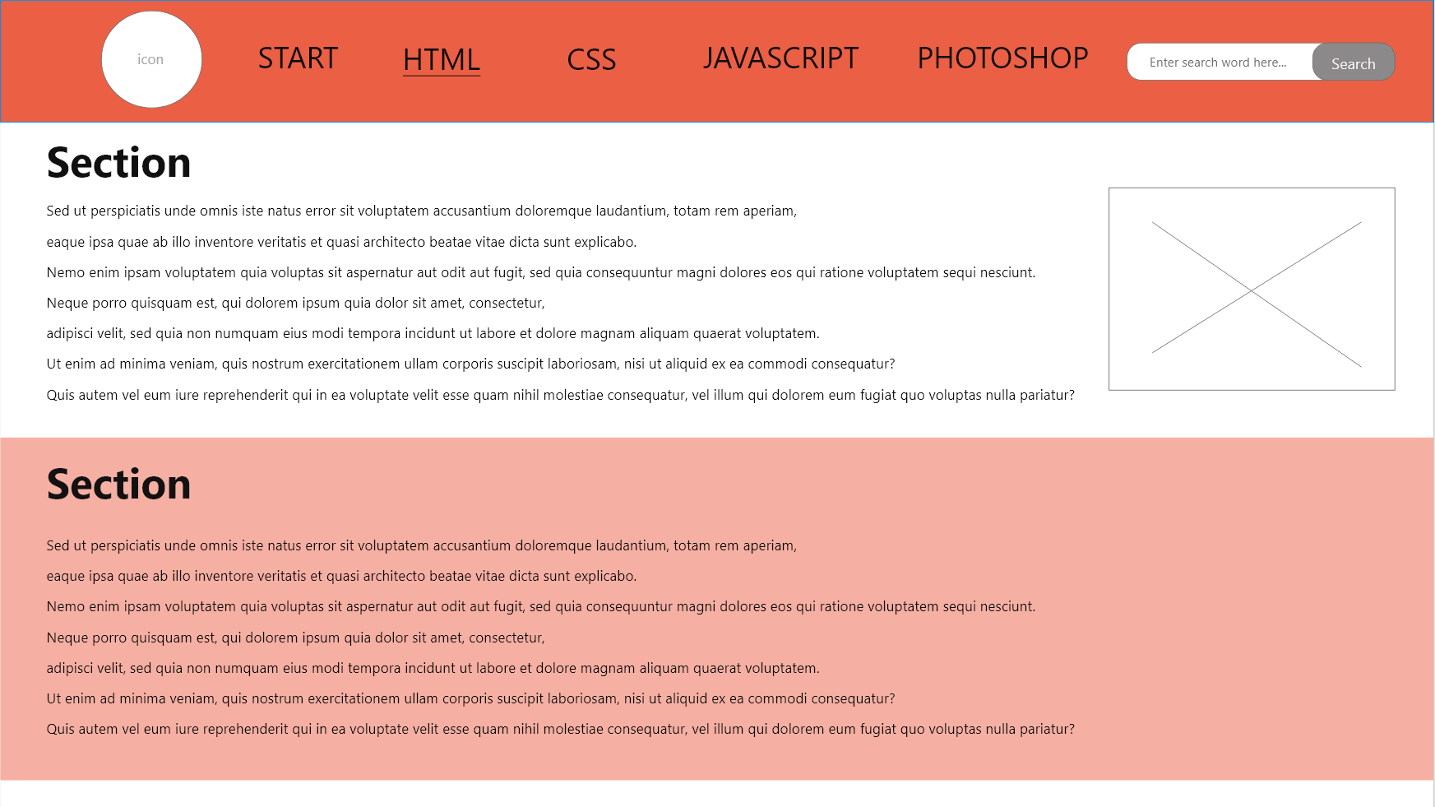

Slide 5
Trello
Uppdelning av arbetet

Slide 6
Planering
Vecka 1
Mockup
Vecka 2
Kodning
Innehåll
Vecka 3
Grundstruktur i html
Planering i trello
Finjusteringar
Fixa eventuella buggar
PowerPoint

Slide 7
Features
In-progress
Completed

Slide 8
Github
Branches

Slide 9
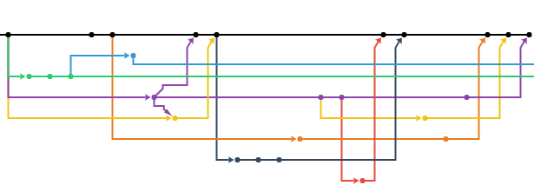
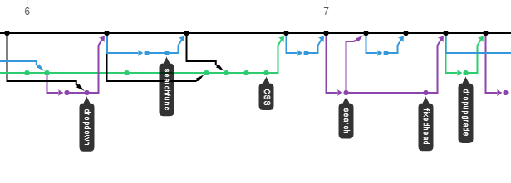
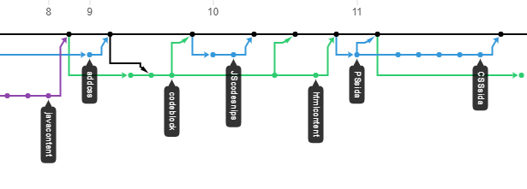
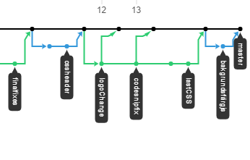

Hur har det gått?
Initiala problem
Användbart när vi kom igång
Vad vi lärt oss

Slide 10
FRAMTIDA VERSIONER
Bygga vidare

Slide 11
FEATURES
Utökad sökfunktion
Mer djupgående exempel
Tutorials för t.ex. Bootstrap

Slide 12

Tack för visat intresse
Vänligen applådera

